Slide 1

ΚΑΛΟΚΑΙΡΙ
ΞΕΚΙΝΑ
1^{ο} ΝΗΠΙΑΓΩΓΕΙΟ ΒΡΑΧΝΑΙΪΚΩΝ

Slide 2

ΚΑΛΟΚΑΙΡΙ
ΔΙΑΛΕΞΕ ΜΕ ΤΙ ΘΑ ΑΣΧΟΛΗΘΕΙΣ
ΜΑΘΗΜΑΤΙΚΑ
&
ΓΛΩΣΣΑ
ΠΛΗΡΟΦΟΡΙΕΣ
ΠΑΡΑΜΥΘΙ
«ΠΟΙΟΣ ΕΦΕΡΕ ΤΟ ΚΑΛΟΚΑΙΡΙ»
ΤΙ ΝΑ ΠΡΟΣΕΧΟΥΜΕ ΤΟ ΚΑΛΟΚΑΙΡΙ
ΤΡΑΓΟΥΔΙ
ΤΕΛΟΣ

Slide 3

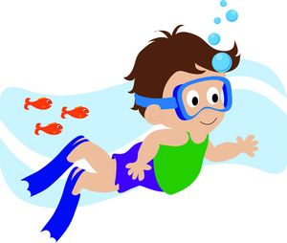
Καλοκαίρι
Κολυμπάνε, πηγαίνουν διακοπές
και ταξιδεύουν περισσότερο.
Φοράνε ελαφριά και
χαλαρά ρούχα.
οι άνθρωποι
Ασχολούνται με καλοκαιρινά σπορ
(σέρφινγκ, βόλεϊ στην άμμο,
θαλάσσιο σκι…).
Τρώνε ελαφριά φαγητά.
Γιορτάζουν το Δεκαπενταύγουστο.

Slide 4
Καλοκαίρι
Είναι περίοδος που μεγαλώνουν
τα καλοκαιρινά φυτά.
Χρειάζονται πολύ νερό
Τα φυτά
Προσφέρουν σκιά
και δροσιά
Κινδυνεύουν από πυρκαγιές.

Slide 5



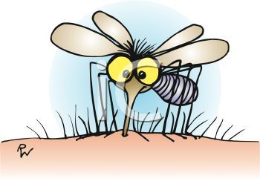


Καλοκαίρι
Τους αρέσει ο καλός καιρός
και έχουν περισσότερη ενέργεια.
Τα ζώα
Μεγαλώνουν τα μικρά τους.
Ψάχνουν σκιερά μέρη
για να προστατευτούν από
τον ήλιο και τη ζέστη.
Κυκλοφορούν πολλά ενοχλητικά έντομα.

Slide 6
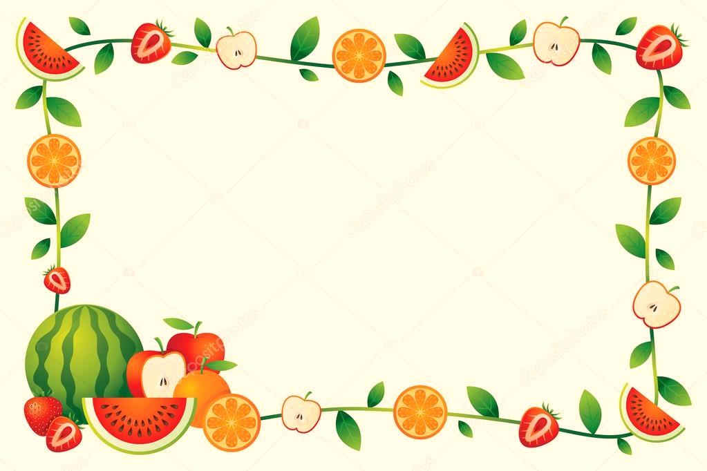
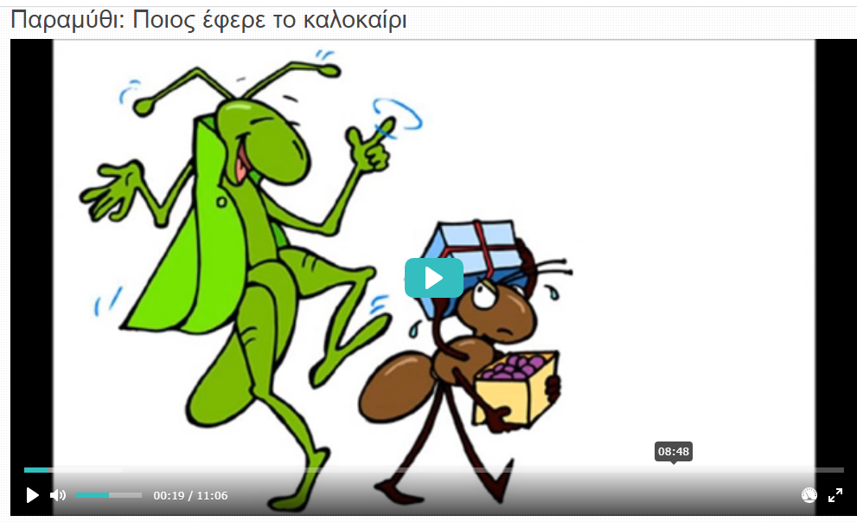
ΠΑΡΑΜΥΘΙ
https://safeYouTube.net/w/n34I

Slide 7


ΤΡΑΓΟΥΔΙ
https://safeyoutube.net/w/Nx4I

Slide 8
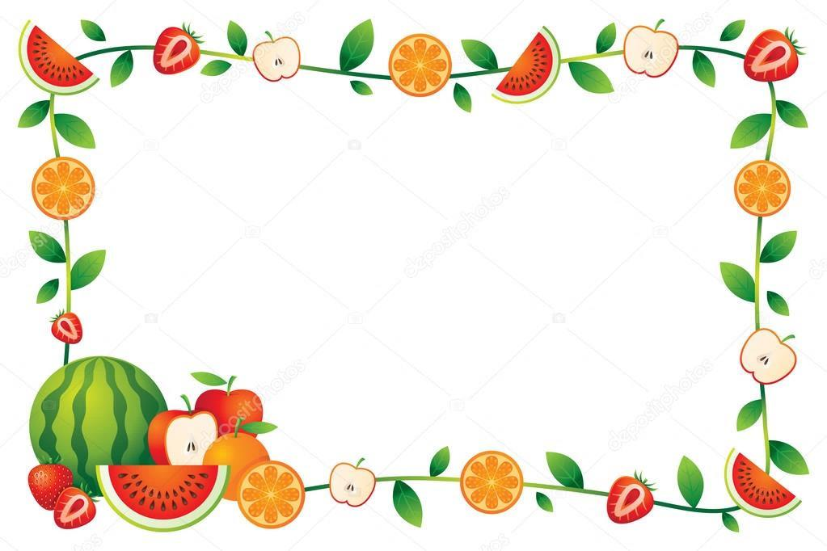
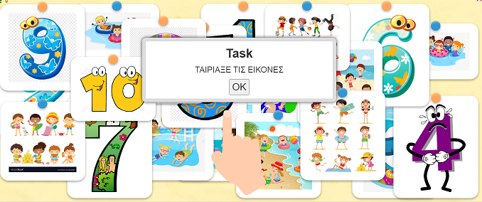


ΠΑΙΧΝΙΔΙ
https://learningapps.org/view12786139

Slide 9
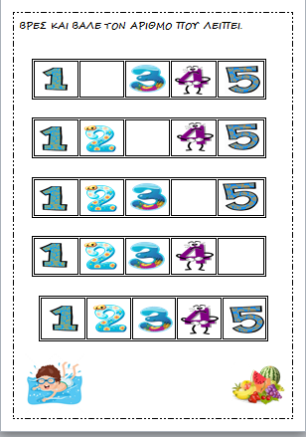


ΦΥΛΛΟ ΕΡΓΑΣΙΑΣ 1
https://www.liveworksheets.com/hm717900m
a

Slide 10
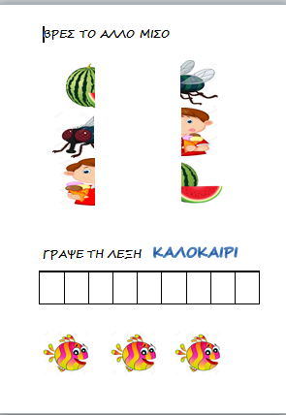
ΦΥΛΛΟ ΕΡΓΑΣΙΑΣ 2
https://www.liveworksheets.com/sr721074hr

Slide 11

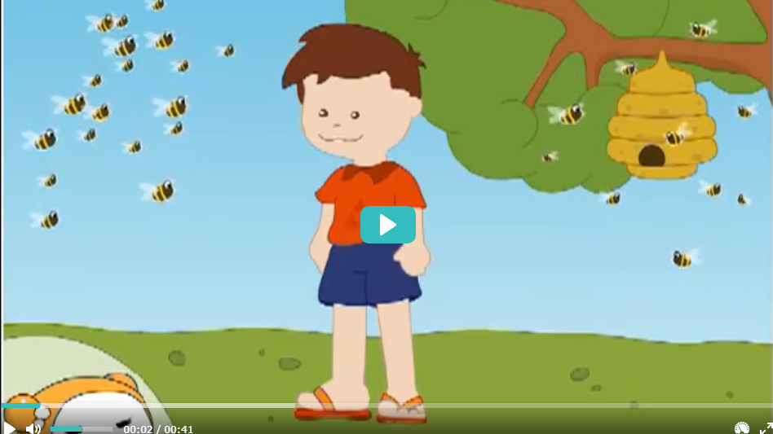
ΤΙ ΠΡΟΣΕΧΟΥΜΕ
ΤΟ ΚΑΛΟΚΑΙΡΙ
https://safeYouTube.net/w/oqMI
https://safeyoutube.net/w/BrMI
https://safeYouTube.net/w/L44I

